Slide 1
DeviceAtlasTool Intro
Alistair 2020/10/13

Slide 2
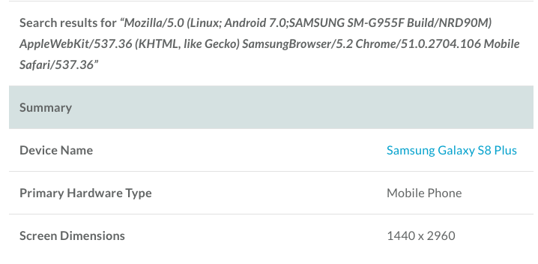
DeviceAtlas
get device info from user-Agent

Slide 3
properties
ref:https://deviceatlas.com/device-data/properties
該文件為deviceAtlas 提供的device 偵測內容。包含手機供應商，設備名稱，硬體資訊，Network Protocols等。
user-agent透過訪問UA DB，取得該properties。
properties is k-v pairs ,like map
ps: 不是所有ua都能取得一樣properties。像是Network Protocols中的 1~5G ，撈出的資料都是null。

Slide 4
tools intro
help
java -jar deviceAtlasCli.jar -h
解析userAgent properties
java -jar deviceAtlasCli.jar -u "Mozilla/5.0 (Linux; Android 4.4.2; HTC_Butterfly_s_901s Build/KOT49H) AppleWebKit/537.36 (KHTML_like Gecko) Chrome/36.0.1985.135 Mobile Safari/537.36"
-u 後面攜帶要解析的user-agent.
http://confluence.vpon.com/display/MI/deviceAtlas-tool

Slide 5
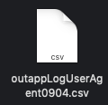
３. 解析檔案內的user agent 特定 properties name
java -jar deviceAtlasCli.jar -f appLogUserAgent0904.csv vendor csd hscsd gprs edge hsdpa umts hspaEvolved lte lteAdvanced lteCategory wifi 2g 3g 4g 5g
appLogUserAgent0904.csv： app_log 撈出來的ua列表。只讀第一個欄位當作ua。
vendor csd hscsd．．．．：解析的properties name
output： UA properties value list in disk file.

Slide 6
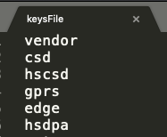
３. 解析檔案內的user agent 特定 properties name
java -jar deviceAtlasCli.jar -f appLogUserAgent0904.csv -kf keysFile
-kf 帶要解析的properties name 列表，換行符號分割。

Slide 7
套用新UA DB
tool 內有包含enterprise web UA DB。預設套用20200903的的json檔案。
如需要使用新版的UA DB, 需要在指令後方加上 -json”{UADB絕對路徑}”
java -jar deviceAtlasCli.jar -f appLogUserAgent0904.csv -kf keysFile -json:"/Users/alistair.shi/Downloads/58415_20200903.json"

Slide 8
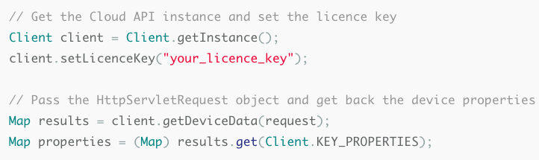
deviceAtlas api 簡述
lib 分為cloud/enterprise api
cloud 使用rest ful api 透過取得properties

Slide 9
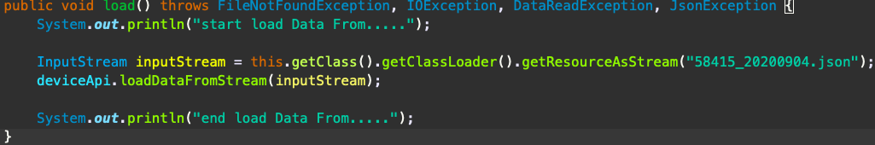
3. enterprise api
初始化讀取local UA DB。

Slide 10
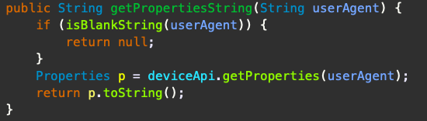
透過userAgent 從UA DB取得 properties
properties 類似map,可直接操作取得value

Slide 11
補充
ADN目前使用到DeviceAtlas的部分：
DeviceBrand: manufacturer or vendor
DeviceModel: marketingName or model
isTablet
osName
osVersion

